Slide 1
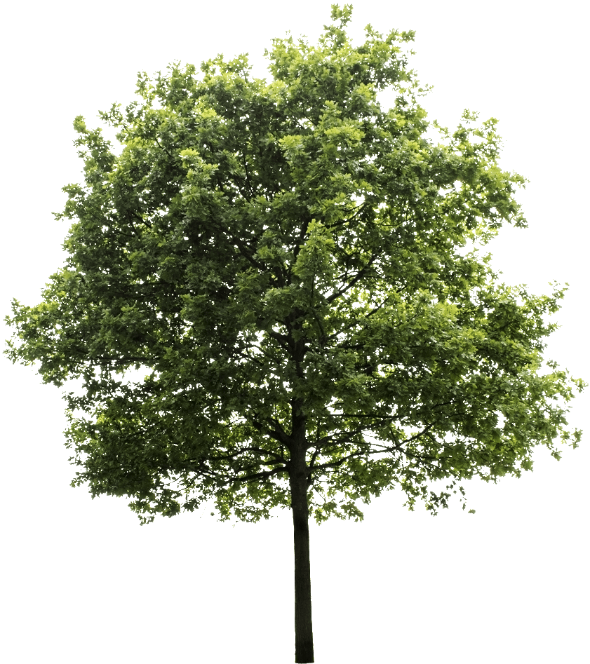

Retroalimentación
1°entrega Filosofía
NIVEL IV°MEDIO
CONFECCIÓN DE PPT INFORMATIVO
Departamento de Filosofía
M. Acuña, R. Gárate, L. Quiroz

Slide 2


Aspecto 1: Confección del PPT
Aspecto | Indicador | Puntaje
1)Confección | El PPT cumple con la cantidad de diapositivas requeridas (15 diapositivas, 0.2 pts. por c/u) | 3 puntos
 | El PPT incorpora imágenes que corresponden a la temática tratada (mínimo 10, 0.2 pts. por imagen) | 2 puntos
 | Presenta diversos tamaños de letra en relación a títulos, subtítulos e información | 1 punto
 | La primera diapositiva corresponde a la portada, que incluye integrantes del grupo | 1 punto
OBSERVACIONES GENERALES:
-En algunos trabajos, es necesario realizar una mayor síntesis de la información (excesiva cantidad de diapositivas)
-La mayoría de los trabajos recibidos cumplieron con prácticamente todos los indicadores de este aspecto ¡Muy bien!

Slide 3
Aspecto 2: Presentación de la información
2)Presentación de la información | La información del PPT está presentada con sus propias palabras (en paráfrasis, no “copiado/pegado”) | 1 punto
 | No presenta faltas ortográficas de ningún tipo (tildes, puntuación, etc.) | 1 punto
 | La información presentada es conceptualmente correcta | 1 punto
 | El PPT contiene la información requerida: -Qué es la filosofía (1 pt.) y qué temas trata (1 pt.) -Breve historia de la filosofía (1 pt.) -Biografía de Platón, Aristóteles, Descartes, Locke (1 pt. cada uno, total 4 pts.) -Principales aspectos del pensamiento filosófico de: Platón, Aristóteles, Descartes, Locke (1 pt. cada uno, total 4 pts.) | 11 puntos
 | El PPT presenta diapositiva final con reflexión propia del grupo (1 pt.) y ésta se refiere al impacto del pensamiento filosófico en nuestra cultura (1 pt.) | 2 puntos
OBSERVACIONES GENERALES:
En algunos trabajos:
- Hubo faltas ortográficas leves, que algunas veces el corrector de texto no detecta debido al contexto.
- Faltó presentar los temas que trata la filosofía
En varios trabajos, la reflexión fue la parte más débil, ya que muchos de ellos tenían la característica de resumen mas que de reflexión. En otros, lo planteado no se condice con la información presentada.
Gran parte de los trabajos contó con todos los indicadores al mayor puntaje. ¡Muy bien!

Slide 4
Aspecto 3: Responsabilidad
3)Responsabilidad | El PPT es entregado en la fecha indicada (10 de abril) | 1 punto
 | El grupo respeta la cantidad de integrantes (4 a 6 estudiantes) | 1 punto
OBSERVACIONES GENERALES:
Gran parte de los trabajos cumplió a la perfección los criterios de responsabilidad.
En algunos casos puntuales debido al contexto actual, se flexibilizaron dichos criterios.

Slide 5

Mención especial para aquellos trabajos en los cuales se aprecia
una gran dedicación en su realización, estaban realmente muy hermosos. ¡Gracias!

